Slide 1
Transformer 代码从零解读

Slide 2
【代码解析】

Slide 3
三类应用
1. 机器翻译类应用-Encoder和Decoder共同使用
2. 只使用Encoder端-文本分类BERT和图片分类VIT
3. 只使用Decoder端-生成类模型

Slide 4
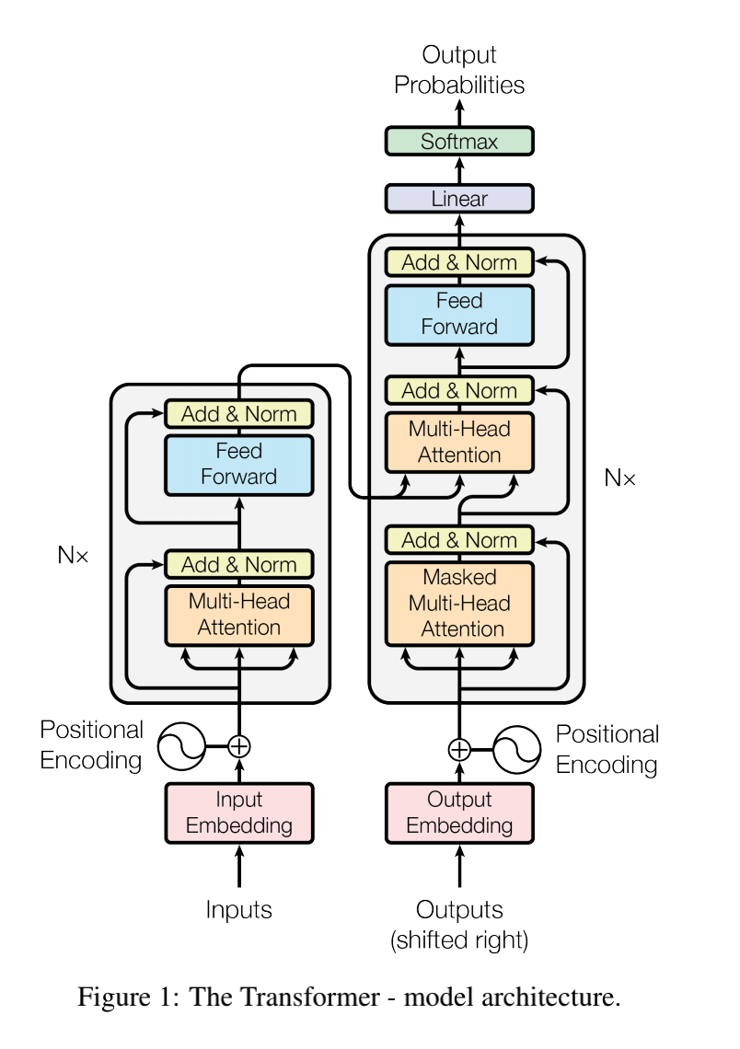
整体看是这样的

Slide 5
I LOVE YOU E
我们抽离出来看
Teacher forcing
计算损失
输出
Encoder
Decoder
Encoder
Decoder
Encoder
Decoder
Encoder
Decoder
Encoder
Decoder
Encoder
Decoder
输入
输入
我 爱 你
S I LOVE YOU

Slide 6
i want a beer E
输出
Encoder
Decoder
Encoder
Decoder
Encoder
Decoder
Encoder
Decoder
Encoder
Decoder
Encoder
Decoder
Teacher forcing
输入
输入
ich mochte ein bier P
S i want a beer

Slide 7
句子真实长度为
别
休
息
，
卷
起
来
7
今
天
天
气
真
不
错
啊
8
大
家
好
，
都
吃
饭
了
吗
9
真
不
错
哈
4

Slide 8
假设max_len=8
句子真实长度为
别
休
息
，
卷
起
来
P
7
今
天
天
气
真
不
错
啊
8
大
家
好
，
都
吃
饭
了
吗
9
真
不
错
哈
P
P
P
P
4

Slide 9
复现代码心得体会
1. 从整体到局部
2. 搞清楚数据流动形状，非常关键

Slide 11
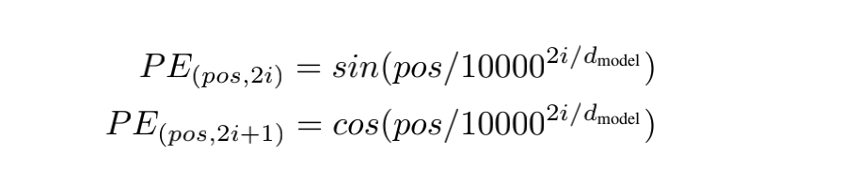
位置编码公式
512个维度
两个共有的部分：e^(-(2i)/dmodel*log(10000))

Slide 12
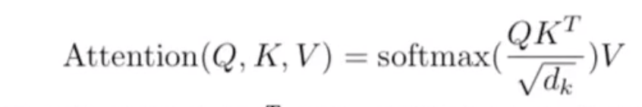

Slide 13
为什么需要告诉后面模型哪些位置被PAD填充
卷
起
来
PAD
卷
20
5
4
9
softmax
起
5
30
8
12
softmax
来
4
8
15
14
softmax
PAD
9
12
14
40
softmax

Slide 14
符号矩阵
卷
起
来
PAD
卷
20
5
4
9
0
0
0
1
起
5
30
8
12
0
0
0
1
来
4
8
15
14
0
0
0
1
PAD
9
12
14
40
0
0
0
1

Slide 15
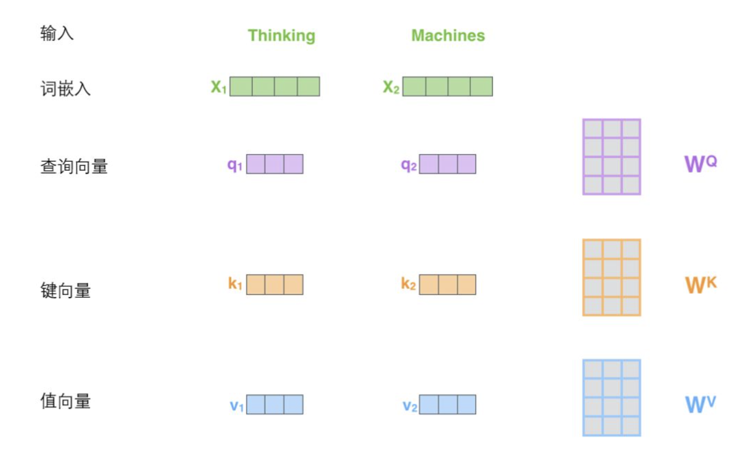

Slide 16
自注意力的mask
卷
起
来
E
S
卷
起
来
S
0
1
1
1
卷
0
0
1
1
起
0
0
1
0
来
0
0
0
0

